Slide 1
Etik Günü
25 Mayıs tarihi bütün dünyada etik günü olarak kutlanmaktadır. Bizim kültürümüze kavram ve çerçeve olarak farklı olan bu terim son yıllarda ülkemizde de önem kazanmış bulunmaktadır.

Slide 2

Etik Nedir?
Kelime anlamıyla ‘etik’ Yunanca ethos yani "töre" sözcüğünden türemiştir. Felsefenin dört ana dalından biridir. Yanlışı doğrudan ayırt edebilmek amacıyla ahlâk kavramının doğasını anlamaya çalışmaktadır. Bu yönüyle, kendine ait kuralları olsa da, halen de tartışılarak gelişen bir daldır.

Slide 3

Etik Nedir?
Kısaca etik; bir işi doğru düzgün yapmak, insanları yalanla , hileyle kandırmadan, dürüst çalışmak, kurallara uymaktır.
Etik evrenseldir. Evrensel kabul gören kurallardır.

Slide 4
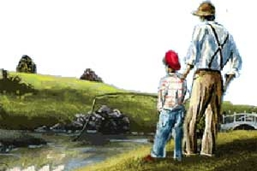
Baba, Oğul ve Bir Torba Çivi
Etik İle İlgili Bir Hikaye

Slide 5
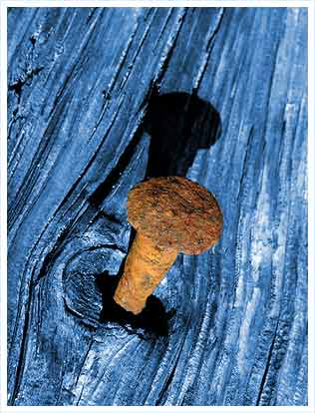
Kötü karakterli bir genç varmış. Bir gün babası ona çivilerle dolu bir torba vermiş. “Arkadaşların ile tartışıp kavga ettiğin zaman her sefer bu tahta perdeye bir çivi çak”demiş.

Slide 6
Genç, ilk günde tahta perdeye 37 çivi çakmış. Sonraki haftalarda kendi kendine kontrol etmeye çalışmış ve geçen her günde daha az çivi çakmış. Nihayet bir gün gelmiş ki hiç çivi çakmamış. Babasına gidip söylemiş. Babası onu yeniden tahta perdenin önüne götürmüş.

Slide 7
Babası gence: “Bugünden başlayarak tartışmayıp kavga etmediğin her gün için tahta perdelerden bir çivi çıkart.”demiş.Günler geçmiş. Bir gün gelmiş ki tahta perdede hiç çivi kalmamış.

Slide 8
Bunu gören baba oğlunu yeniden tahtanın karşısına götürmüş ve “Aferin oğlum iyi davrandın, arkadaşlarınla iyi geçindin, hiç kimseyle kavga etmedin; ama bu tahtaya dikkatli bak. Üzerinde artık çok delik var. Bu tahta perde hiçbir zaman geçmişteki gibi olmayacak.” demiş

Slide 9
…ve sözlerine şöyle devam etmiş. “Arkadaşlarla tartışılıp, kavga edildiği zaman kötü kelimeler kullanılır. Arkadaşlar birbirlerinin kalplerini kırarlar. Söylenen her kötü kelime kalpte bir yara (delik) bırakır. Arkadaşlarına bin defa kendini affettiğini söyleyebilirsin; ama bu delik aynen kalacak, kapanmayacaktır.

Slide 10
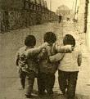
Bir arkadaş ender bir mücevher gibidir. Kolay elde edilmez. Seni güldürür, yüreklendirir, ihtiyaç duyduğun zaman sana yardımca olur, seni dinler; sana yüreğini açar.

Slide 11
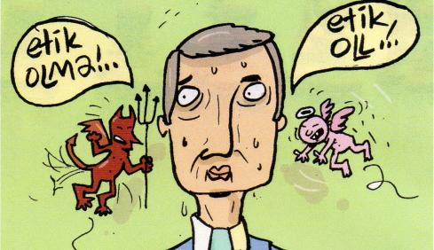
Bu yüzden onların kalperine ne bir çivi çak nede çıkar’’ demiş.

Slide 12
Eğitimde Etiğin Önemi
Eğitim insanı doğumdan ölüme etkileyen ve bir şekle sokmaya çalışan bir süreçtir.
Etik ise
İnsanın ne yapmalıyım?
Nasıl yapmalıyım?
Sorularına vermeye çalıştığı yanıttır.
Eğitim ve etik arasında bu anlamda zorunlu bir ilişki vardır.

Slide 13
Eğitimde Etiğin Önemi
Buradan hareketle eğitim,
yaşam boyunca süren
”etik bir kendini tanıma sürecidir”.
Eğitim insanı, insanî değerler doğrultusunda yetiştirmeye çalışmaktır.

Slide 14

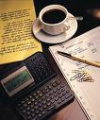
Eğitimde Etiğin Önemi
Her tür eğitim etkinliğinde temel olarak
dört boyut üzerinde durulması gerekmektedir.Bu boyutlar;
”amaç”
”kapsam”
”yöntem”
“değerlendirme “dir.

Slide 15

Eğitimde Etiğin Önemi
Bu boyutlar aynı zamanda eğitim programlarının geliştirilmesinde sorulan dört sorunun da yanıtını oluşturmaktadır.

Slide 16
Niçin? sorusunun yanıtını amaç boyutu oluşturmaktadır.
Ne ? sorusunun yanıtını ise kapsam
boyutunda verilir.
Nasıl ? Sorusu yöntem boyutunda
yanıtlanır.
Ne oldu? Sorusu ise değerlendirme
boyutunda elde edilen bilgilerle
yanıtlanabilir.

Slide 17
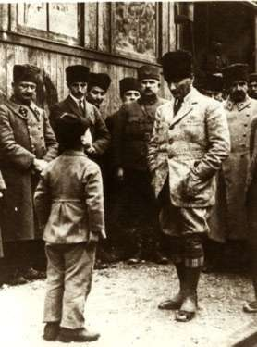



ÖĞRENCİDEN BEKLENEN DAVRANIŞLAR

Slide 18
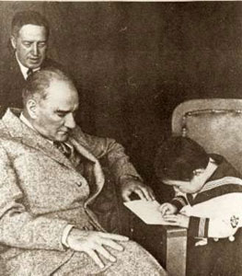
ÖĞRENCİDEN BEKLENEN DAVRANIŞLAR
Türkiye Cumhuriyeti’nin bölünmez
bütünlüğüne sahip çıkmaları, yasalara,
kurallara ve okul düzenine uymaları,
çevreye iyi örnek olmaları,
Atatürk ilke ve inkılâplarının
anlam ve önemini kavramaları,
korumaları ve savunmaları,

Slide 19

ÖĞRENCİDEN BEKLENEN DAVRANIŞLAR
Ulusal değerlere, bayrağımıza, çevresindeki kişilere, öğretmenlerine, okul yöneticilerine, görevlilere, arkadaşlarına ve çevreye saygılı olmaları,
Doğru sözlü, dürüst ve
çalışkan olmaları,
yalan söylememeleri,

Slide 20
ÖĞRENCİDEN BEKLENEN DAVRANIŞLAR
Bütün okul arkadaşlarının kendisi gibi
hakkı ve ödevleri olan bireyler olduğunu
unutmamaları,
onları sevip saymaları,
onur ve haklarına saygı göstermeleri,
haklarını kullanmalarını engellememeleri ve ödevlerini yerine getirmeleri,

Slide 21

ÖĞRENCİDEN BEKLENEN DAVRANIŞLAR
Duyarlı, iyi, nazik ve
yardımsever olmaları,
kaba söz, davranış ve
tutumlardan kaçınmaları,
Okulunu ve eşyasını kendi öz malı gibi korumaları,

Slide 22
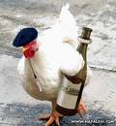
ÖĞRENCİDEN BEKLENEN DAVRANIŞLAR
Sağlığa zararlı maddeleri
kullanmamaları,
İyi işler başarmak için düzenli, sürekli, verimli ve etkin çalışmaya muhtaç olduklarını unutmamaları, zamanı iyi, doğru ve planlı kullanmaları,

Slide 23
ÖĞRENCİDEN BEKLENEN DAVRANIŞLAR
Boş zamanlarını mutlaka kitap okuyarak spor yaparak veya ders çalışarak geçirmeleri,

Slide 24

ÖĞRENCİDEN BEKLENEN DAVRANIŞLAR
Okula ve derslere
düzenli ve hazırlıklı
olarak devam etmeleri;
okulda ve derslerde öğretmenlerinin
uyarılarına uymaları;

Slide 25

ÖĞRENCİDEN BEKLENEN DAVRANIŞLAR
Derse katılmaları,
soru soran ve
sorulara yanıtlar bulan
bir etkinlik sağlamaları,
ödev, proje ve takım çalışmalarını aksatmamaları,

Slide 26
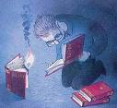
ÖĞRENCİDEN BEKLENEN DAVRANIŞLAR
Kitapları, sevmeleri,
korumaları, sosyal, kültürel,
bilimsel ve sportif etkinliklere
katılmaları,
Fiziksel, zihinsel ve duygusal güçlerini;
beden, zeka ve duygularını dengeli biçimde geliştirmeye özen göstermeleri,

Slide 27



ÖĞRENCİDEN BEKLENEN DAVRANIŞLAR
Öğrencilerden
Okulda var olan diğer kurallara da
kendisi, ailesi ve
Ulusu için
Uyması beklenir.

Slide 28
TEŞEKKÜRLER…

